Slide 1



Техэксперт
Реестр требований: Строительство
2025

Slide 2




«Техэксперт Реестр требований: Строительство»
Новые возможности для специалистов
Наша цель – предоставить специалистам:
целевую базу экспертно-выделенных требований из нормативных документов
сервисы (инструменты) по работе
с требованиями
На данный момент Реестр ориентирован
на специалистов-проектировщиков
В течение 2025 года будем расширять сервис на этапы строительства

Slide 3
«Техэксперт Реестр требований: Строительство»
Информация о Реестре
Наполнение реестра:
Более 270000 требований
более чем из 1300 документов
Классификационная разметка требований:
ОБЩИЕ ТРЕБОВАНИЯ К СТРОИТЕЛЬСТВУ
ОБЪЕКТЫ СТРОИТЕЛЬСТВА (КСИ)
  ПОМЕЩЕНИЯ И ЗОНЫ (1 ПЗо/RZo КСИ)
  КОМПЛЕКСЫ ОБЪЕКТОВ КАПИТАЛЬНОГО СТРОИТЕЛЬСТВА (2 КОС/CCo КСИ)
  ОБЪЕКТЫ КАПИТАЛЬНОГО СТРОИТЕЛЬСТВА (3 ОКС/CEn КСИ)
  ФУНКЦИОНАЛЬНЫЕ СИСТЕМЫ (4 ФнС/FnS КСИ)
  КОМПОНЕНТЫ (6 Ком/Com КСИ)
ОБЪЕКТЫ КАПИТАЛЬНОГО СТРОИТЕЛЬСТВА ПО ИХ НАЗНАЧЕНИЮ (ПРИКАЗ МИНСТРОЯ № 928/ПР)
ТРЕБОВАНИЯ К ОБЪЕКТАМ КАПИТАЛЬНОГО СТРОИТЕЛЬСТВА (ПОСТАНОВЛЕНИЕ ПРАВИТЕЛЬСТВА РФ № 1417)

Slide 4

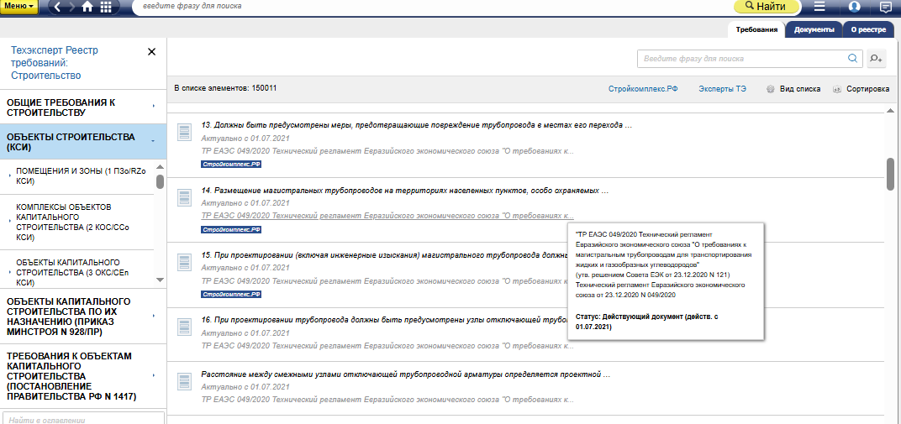
«Техэксперт Реестр требований: Строительство»
Информация о Реестре
Сохранены связи – требование и его документ-источник:
Находятся в едином информационном поле;
Связаны, синхронизированы по актуальности;
Сохранен доступ ко всему комплексу сопутствующей информации и сервисов.
Реализовано информирование о включении требования
в Реестр нормативных требований на ресурсе Стройкомплекс.рф

Slide 5
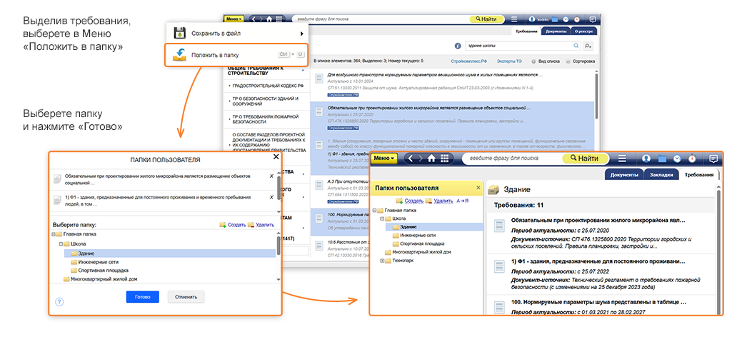
«Техэксперт Реестр требований: Строительство»
Функциональные возможности
Система папок пользователя:
Позволяет формировать перечни требований к конкретным проектам в разрезе распределения работ и задач непосредственно в системе;
Появляется возможность работать с требованиями совместно с коллегами
через систему папок в едином информационном поле;
Позволяет распределять работы по формированию и ведению перечней.

Slide 6
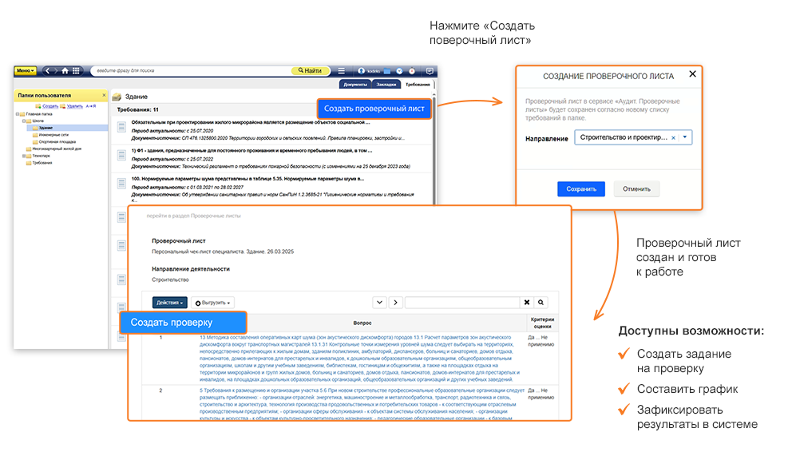
«Техэксперт Реестр требований: Строительство»
Функциональные возможности
Сервис Аудит: Чек-листы.
Позволяет на основе сформированных перечней в системе организовать внутренний контроль по проекту:
создавать чек-листы,
проводить контроль по чек-листам,
фиксировать результаты.

Slide 7
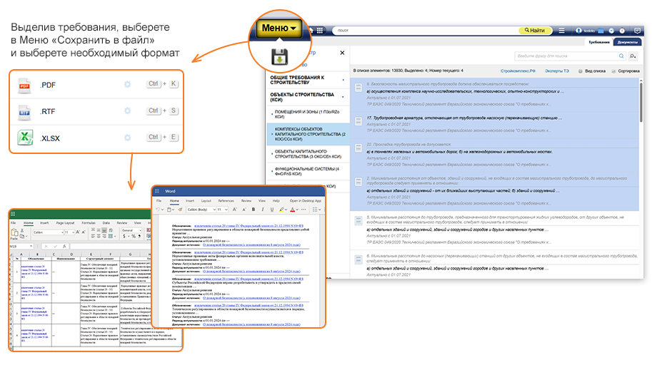
«Техэксперт Реестр требований: Строительство»
Функциональные возможности
Сохранение в файл
Реализована возможность сохранять выбранное требование или несколько требований в файл, в удобном формате, копировать ссылку на требование для дальнейшего использования вне системы.

Slide 8
«Техэксперт Реестр требований: Строительство»
Новые возможности для специалистов
Работая с нами, специалист получает:
Экспертность и актуальность.
Связи требований с документами-источниками и сопутствующей информацией.
Расширенные возможности поиска и подбора требований за счет связей с классификаторами и информации о статусе требования.
Организация работы в разрезе задач/процессов/проектов.
Единая рабочая среда для взаимодействия по проекту.
Прикладные сервисы к целевым подборкам требований.
Формируется База знаний специалиста по работе с требованиями.

Slide 9


СПАСИБО
ЗА ВНИМАНИЕ!

